Slide 1
Математическая игра
Автор: Пирогова Ирина Витальевна, учитель математики
МКОУ СОШ с. Ильинск
2024 г.

Slide 2
1 раунд
«ИСТОРИЯ ГОРОДА»

Slide 3
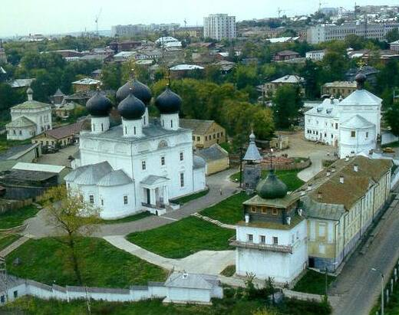
В каком году был основан город Киров?
1 балл

Slide 4
В каком году был основан город Киров?
1 балл
Годом основания считается
1374 год

Slide 5
Сколько лет город носил название Хлынов?
2 балла
2024 - 1100 - 724

Slide 6
Сколько лет город носил название Хлынов?
2 балла
200 лет

Slide 7
Современное название Киров получил 5 декабря какого года?
3 балла
2х + 24 = 3892

Slide 8
Современное название Киров получил 5 декабря какого года?
3 балла
5 декабря 1934 года

Slide 9
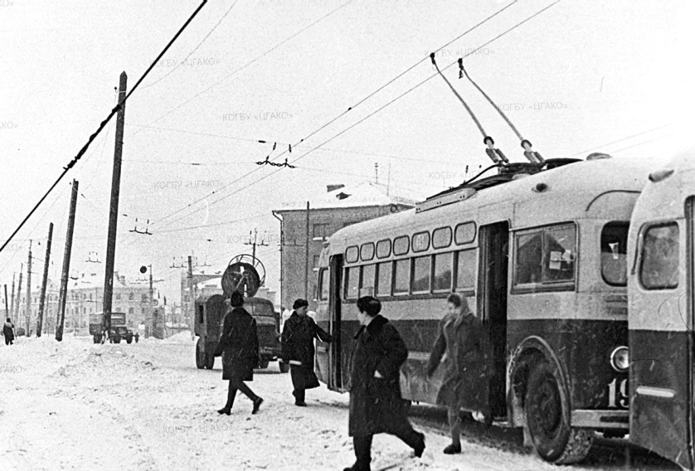
В каком году в Кирове пошли первые троллейбусы?
4 балла
Расшифруйте
1 0 0 0 9 0 0 0 4 0 0 0 3 0 0 0

Slide 10
В каком году в Кирове пошли первые троллейбусы?
4 балла
В 1943 году

Slide 11
В каком году Кирову присвоено почетное звание «Город трудовой славы»?
5 баллов

Slide 12
5 баллов
Сколько будет стоить набор продуктов в Васильевке, если нам нужно купить 2 кг мяса, 1 кг сыра, 1 кг масла, 2л молока, 1 кг картофеля?

Slide 13
В каком году Кирову присвоено почетное звание «Город трудовой славы»?
5баллов
2012 г.

Slide 14
2 раунд
«ИЗВЕСТНЫЕ ЛЮДИ»

Slide 15
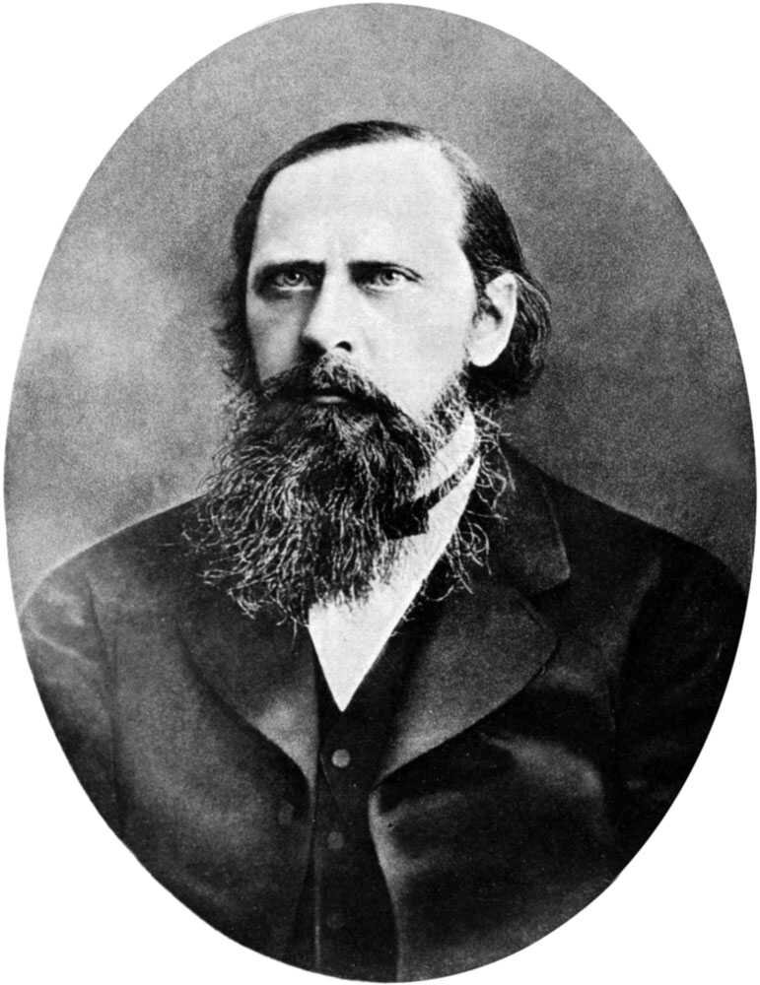
Сколько лет в середине XIX века в вятской ссылке провел знаменитый русский писатель М. Е. Салтыков-Щедрин?
1 балл

Slide 16
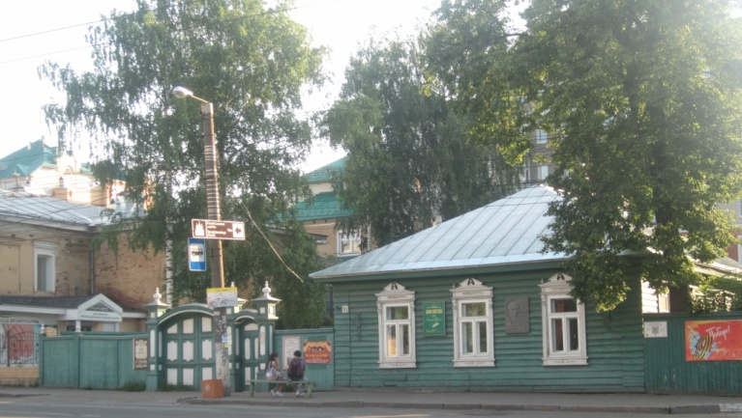
Сколько лет в середине XIX века в вятской ссылке провел знаменитый русский писатель М. Е. Салтыков-Щедрин?
1 балл
7 лет

Slide 17
Александр Грин, автор повести «Алые паруса», родился в Вятской губернии. Дом, где автор провел свои детские годы сохранился. Узнайте номер дома
2 балла
11² - 3⁴+4

Slide 18
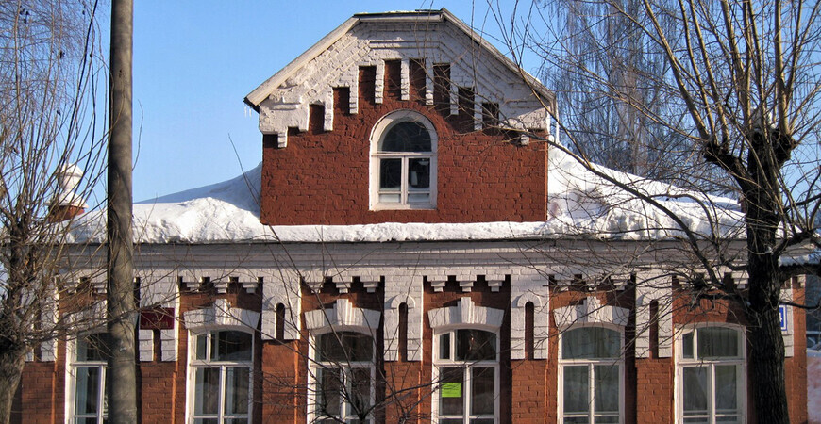
Александр Грин, автор повести «Алые паруса», родился в Вятской губернии. Дом, где автор провел свои детские годы сохранился. Узнайте номер дома
2 балла
ул. Володарского, 44.

Slide 19
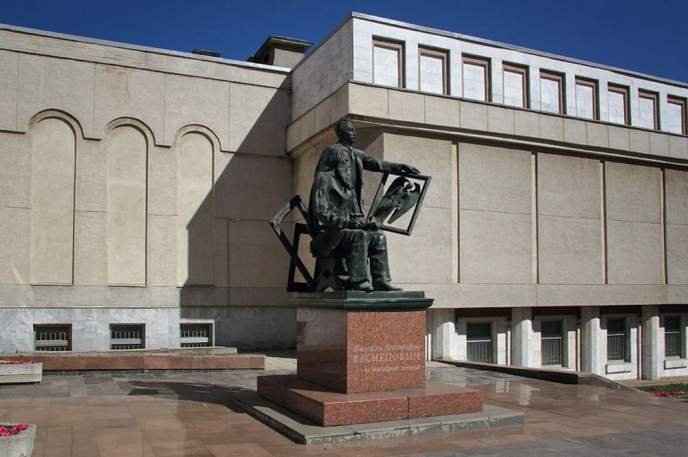
Сколько примерно экспозиций в вятском художественном музее имени В.М. и А.М. Васнецовых?
3 балла
Из трех нулей и двух двоек составьте наибольшее пятизначное число

Slide 20
Сколько примерно экспозиций в вятском художественном музее имени В.М. и А.М. Васнецовых?
3
балла
более 22000

Slide 21
Фамилия летчика- космонавта, который родился в Кирове?
4 балла

Slide 22
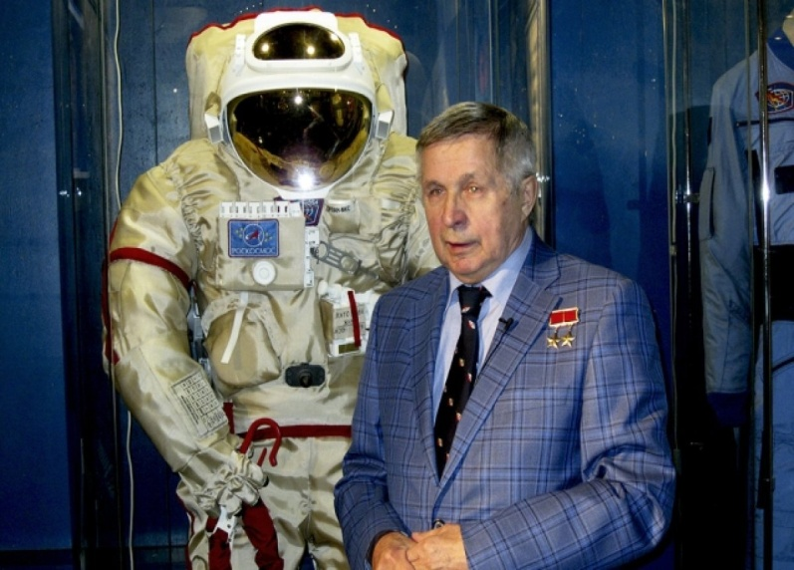
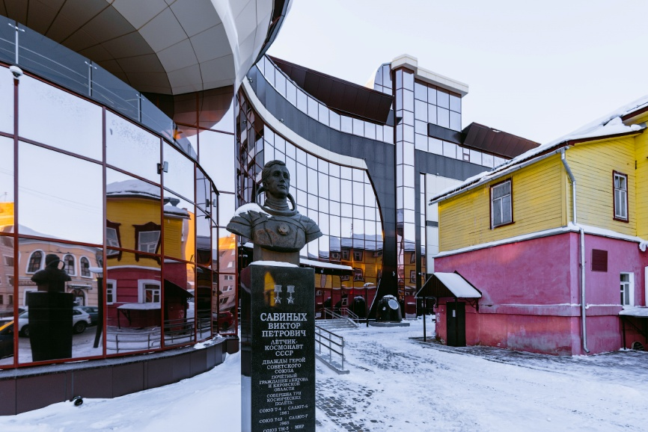
Фамилия летчика- космонавта, который родился в Кирове?
4 балла
Савиных Виктор Петрович

Slide 23
В Кирове родился один известный человек – Альберт Лиханов. Кем он был вы узнаете, если решите следующую задачу
5 баллов

Slide 24
В одном доме живут: Воронов, Павлов, Лиханов и Синицын. Известно, что один из них – математик, другой – художник, третий – писатель, а четвертый – баянист. Ни Воронов, ни Лиханов не умеют играть на баяне. Воронов не знаком с Лихановым. Писатель и художник в воскресенье уезжают на дачу к Павлову. Писатель собирается написать очерк о Синицыне и Воронове. Кем был Лиханов?
5 баллов

Slide 25
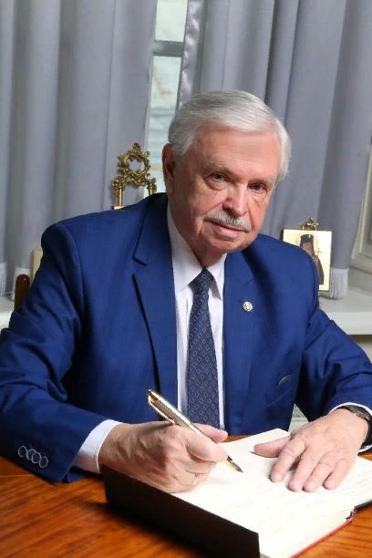
В Кирове родился один известный человек – Альберт Лиханов. Кем он был вы узнаете, если решите следующую задачу
5 баллов
Писатель

Slide 26
3 раунд
«КИРОВ В ЦИФРАХ»

Slide 27
Сколько тысяч человек проживает в Кирове по данным на 2024 год?
1 балл
Какое число разложили
на простые множители 5²∙19

Slide 28
Сколько тысяч человек проживает в Кирове по данным на 2024 год?
1 балл
Население — более 475 тыс. чел.

Slide 29
Территория Кирова?
2 балла
Решите пример:
(1,5∙6 + 369,5) ∙2

Slide 30
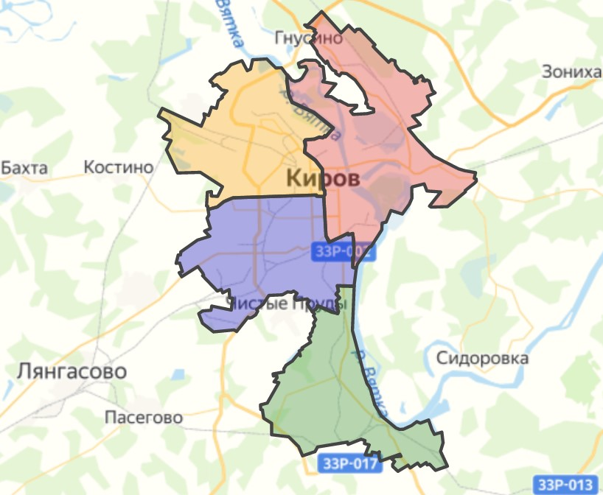
Территория Кирова?
2 балла
757 квадратных километров

Slide 31
Сколько театров в г. Киров?
3 балла
сколько делителей у числа 25

Slide 32
Сколько театров в г. Киров?
3 балла
В городе - 3 театра

Slide 33
Сколько объектов культурного наследия расположено в г. Киров вы узнаете, если решите задачу:
4 балла
Из двух городов Кировской области навстречу друг другу выехали два автомобиля, которые встретились через 2 часа. Скорость одного 84 км/ч, а другого 90 км/ч. Чему равно расстояние между городами?

Slide 34
Сколько объектов культурного наследия расположено в г. Киров вы узнаете, если решите задачу:
4 балла
348 объектов

Slide 35
Найдите расстояние от Кирова до Москвы. Решите задачу:
5 баллов
У одного веселого фермера были петухи и лошади. Всего 400 голов, а ног он насчитал 1248. Помогите фермеру подсчитать, сколько ног лошадей ему нужно подковать?

Slide 36
Найдите расстояние от Кирова до Москвы.
5 баллов
896 км

Slide 37
4 раунд
«ВЯТСКИЕ ПРОМЫСЛЫ»

Slide 38
Сколько лет назад возник в слободе Дымково народный промысел – Дымковская игрушка?
1 балл
Назовите натуральное число из промежутка от 350 до 450, которое делится на 100.

Slide 39
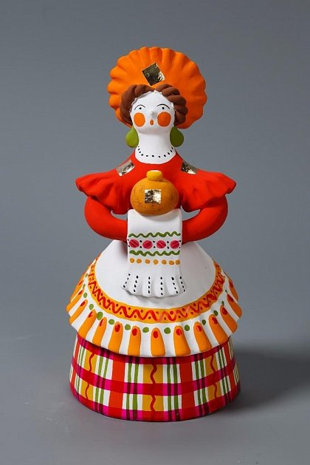
Сколько лет назад возник в слободе Дымково народный промысел – Дымковская игрушка?
1 балл
400 лет назад

Slide 40
В Кировской области находится уникальное для России предприятие - ООО "Каповая шкатулка".
2 балла
В каком году основано, если предприятию 13 лет?

Slide 41
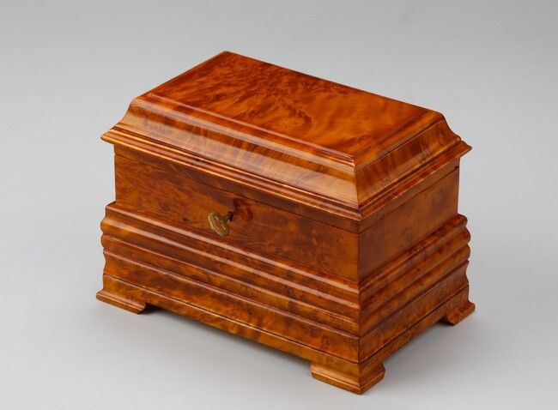
В Кировской области находится уникальное для России предприятие - ООО "Каповая шкатулка".
2 балла
2011

Slide 42
Вятская свистунья» — самобытный вятский народный праздник, который породил одно из прозвищ жителей вятского края
3 балла
Как прозвали жителей?

Slide 43
3 балла
Как прозвали жителей?

Slide 44
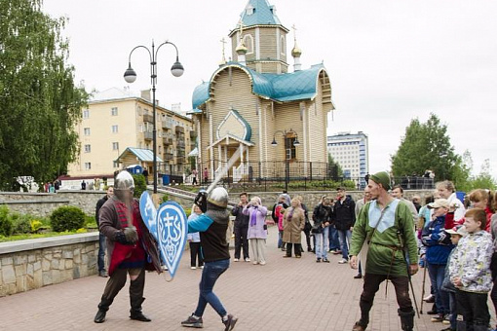
3 балла
Как прозвали жителей?
Свистоплясы

Slide 45
Вятское кружево — один из русских народных промыслов, являющийся визитной карточкой Кирова и области.
4 балла
Сколько часов уходит у кружевниц в среднем, чтобы сплести жилет по рисунку?

Slide 46
4 балла
Сколько часов уходит у кружевниц в среднем, чтобы сплести жилет по рисунку?
Чтобы сплести одинаковые жилетки одна кружевница потратила на 200 часов больше, чем другая. Сколько часов понадобилось каждой кружевнице, если вместе они затратили 440 часов?

Slide 47
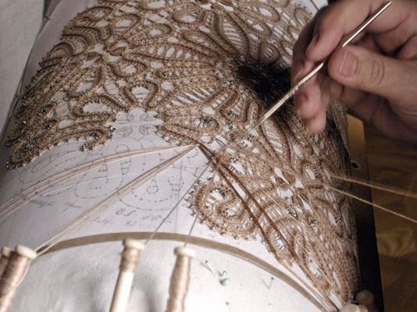
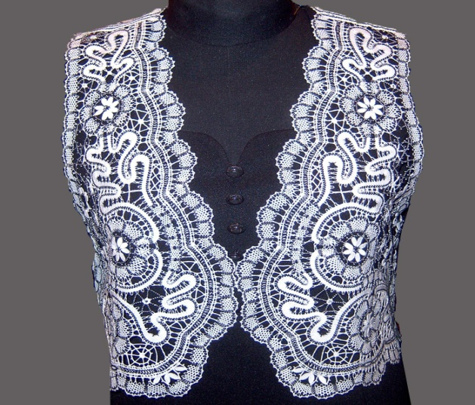
4 балла
Сколько часов уходит у кружевниц в среднем, чтобы сплести жилет по рисунку?
от 120 до 320 рабочих часов, т.е. от 3 недель до 2,5 месяцев

Slide 48
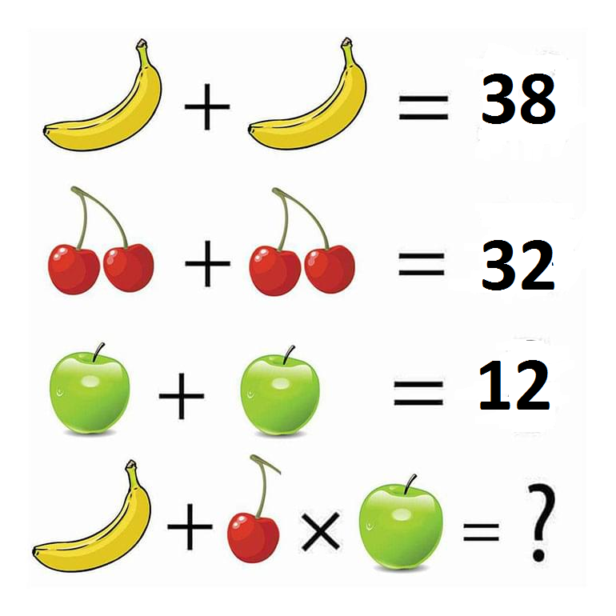
Лозоплетение – известный промысел вятки
5 баллов
Сколько метров лозы нужно для ведра объёмом 12 литров?

Slide 49
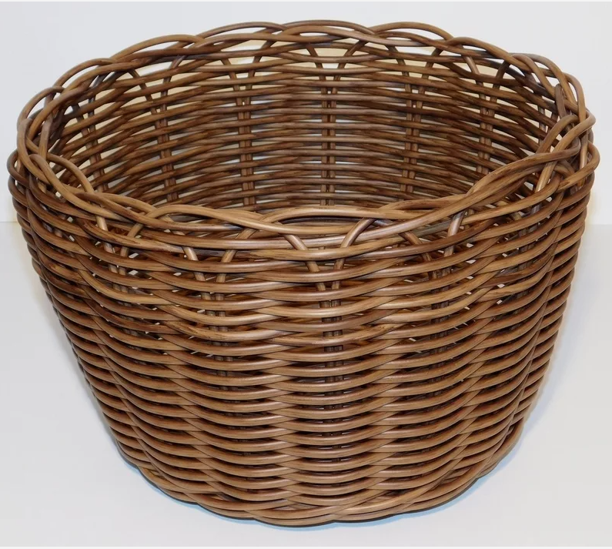
Лозоплетение – известный промысел вятки
5 баллов
Сколько метров лозы нужно для ведра объёмом 12 литров?
67 метров лозы

Slide 50
5 раунд
«КИРОВ СЕГОДНЯ»

Slide 51
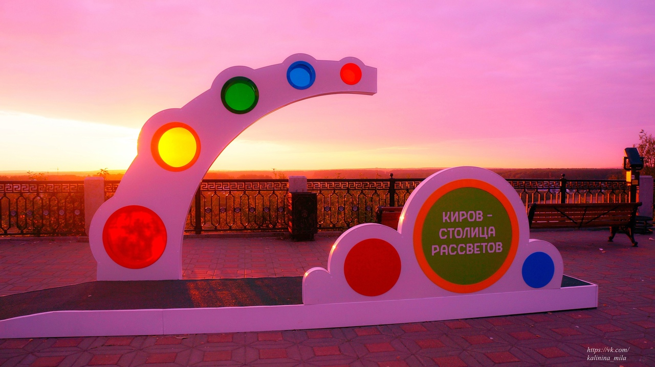
В каком году Киров официально стал «столицей рассветов»
1 балл

Slide 52
В каком году Киров официально стал «столицей рассветов»
1 балл
2024 год

Slide 53
В этом году город наделен еще одним статусом — новогодняя столица России 2024-2025. Статус Новогодней столицы России поочередно носили Казань, Вологда, Владимир, Сортавала, Тамбов, Ханты-Мансийск, Тула, Рязань, Калуга, Нижний Новгород, Новосибирск и Суздаль
2 балла
С какого года стали назначать новогодние столицы?

Slide 54
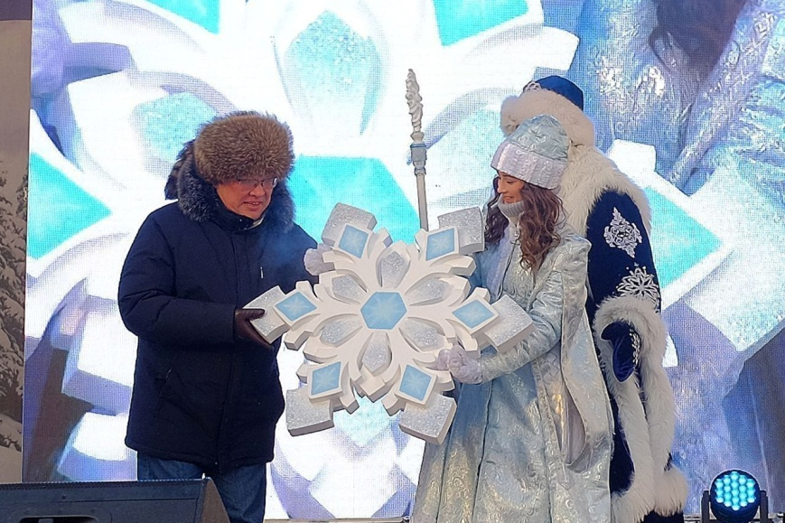
В этом году город наделен еще одним статусом — новогодняя столица России 2024-2025. Статус Новогодней столицы России поочередно носили Казань, Вологда, Владимир, Сортавала, Тамбов, Ханты-Мансийск, Тула, Рязань, Калуга, Нижний Новгород, Новосибирск и Суздаль.
2 балла
с 2012 года

Slide 55
Великорецкий крестный ход
3 балла
В 2019 году участвовало 27000 человек. А сколько тысяч человек участвовало в этом году, если по сравнению с 2019 годом их было в раз больше?

Slide 56
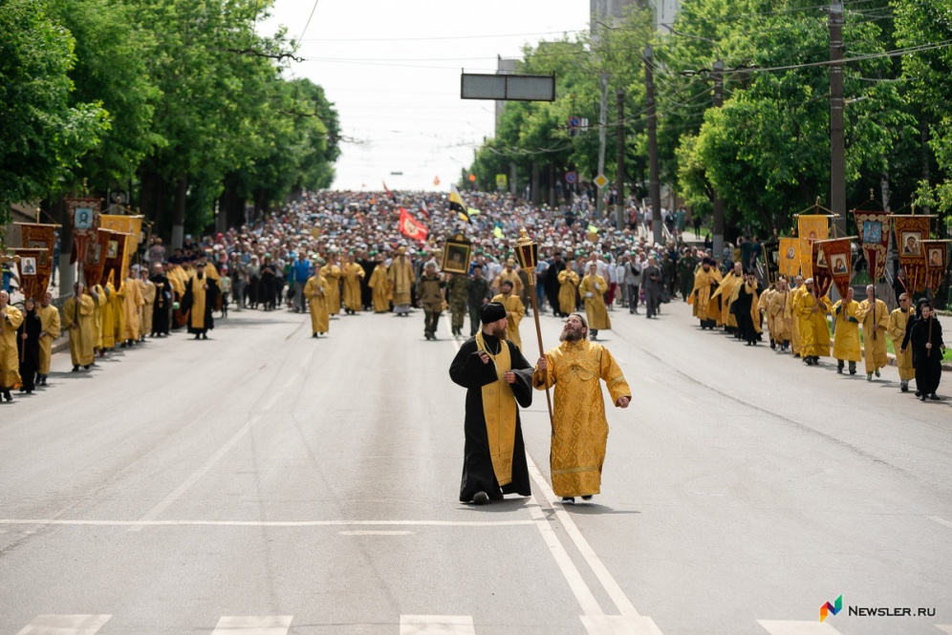
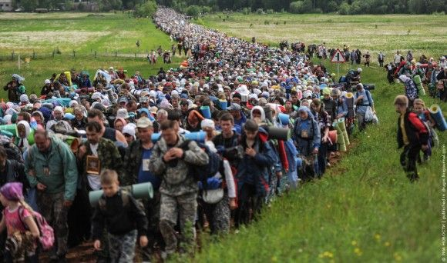
Великорецкий крестный ход
3 балла
примерно 51 тыс. человек

Slide 57
Самая длинная улица в Кирове — улица Павла Корчагина Сколько километров её протяженность?
4 балла
Упорная улитка за день залезает вверх по дереву на 3 м, а за ночь спускается на 2 м. Высота дерева 11 м. За сколько дней улитка поднимется на вершину дерева?

Slide 58
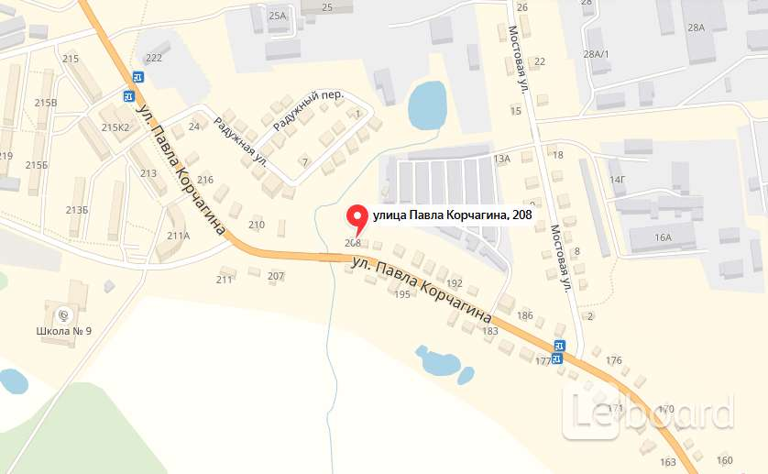
Самая длинная улица в Кирове — улица Павла Корчагина Сколько километров её протяженность?
4 балла
9 км

Slide 59
5 баллов
Самое многоэтажное здание в Кирове - жилой комплекс на Октябрьском проспекте, 117.
Сколько этажей в этом здании?
Площадь квадрата 841. Чему равна длина одной его стороны?

Slide 60
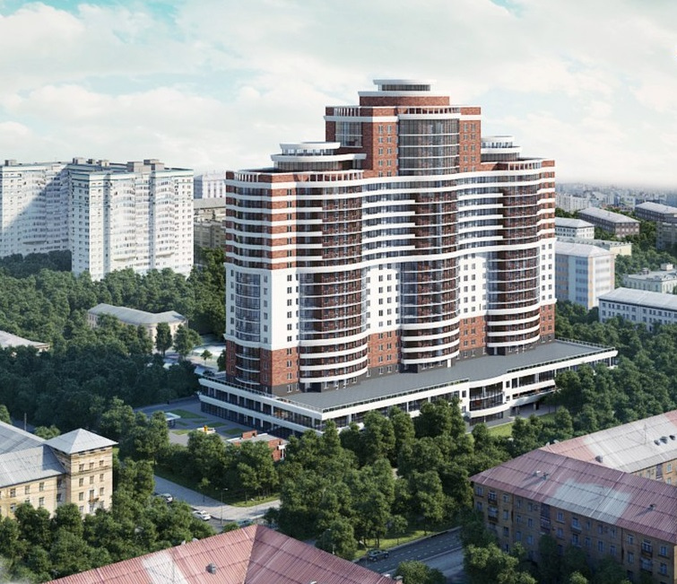
5 баллов
Самое многоэтажное здание в Кирове - жилой комплекс на Октябрьском проспекте, 117.
29 этажей: 27 наземных и 2 подземных.

Slide 61
ПОДВЕДЕНИЕ
ИТОГОВ

